Slide 1
R5年度次世代技術活用人材育成事業
技術修得コース 実習座学（IoT）
第1回
茨城県産業技術イノベーションセンター
IT・マテリアルグループ

Slide 2
目次
＜前半＞
〇Raspberry Piとは？
〇Raspberry Piの特徴
〇Raspberry Piの構成
〇Raspberry PiによるLEDの点灯
〇プログラミングによるLEDの点滅
〇GPIO制御について
〇LED点滅プログラムの警告への対応
〇タクトスイッチでLEDの点灯
〇プルダウン抵抗について
〇Raspberry Pi内部の
プルダウン抵抗の利用
〇課題
＜後半＞
〇（紹介）ChatGPT
・ChatGPTとは
・使用例
・使用方法

Slide 3
ラズベリーパイでLEDを光らせる
第一回 前半

Slide 4
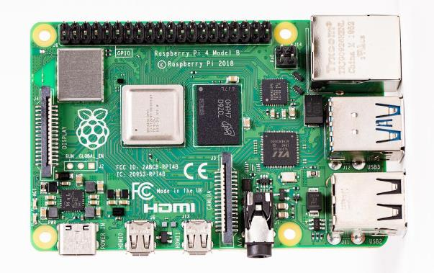
Raspberry Piとは？
Raspberry Pi（ラズベリーパイ）は，10,000円から20,000円程度で購入できる小型のコンピュータ。キーボードやマウス，ディスプレイを接続することにより通常のコンピュータと同じように扱える。
2012年にRaspberry Pi財団から発売されて以降、販売台数が累計2000万台を超えたと言われている。

Slide 5
Raspberry Piの特徴
①ハードウェアとつなげやすい
「GPIO（General-Purpose Input/Output）」と呼ばれるピンがあり，ここにセンサやLEDなど様々な電子部品を接続して，プログラムにより直接制御できる。
②OSはLinuxベースのものが多く，プログラミングの学習環境として適している
Linux系OSは，最初からプログラミングの開発環境が導入されていることが多いため，プログラミングの環境に適している。インターネット上からOS(Linux)を無料でインストールできる。
③安価で小型・省電力であること
Raspberry Pi本体のみの価格は5000～6000円前後であり，壊れた場合でも代替品を購入 することが比較的容易である。
Raspberry Piのバージョンによるが消費電力は数W程度である。通常のコンピュータは 数十Wの電力を消費するため，消費電力が1桁小さい。

Slide 6
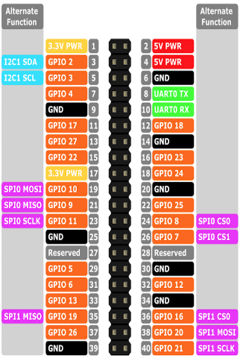
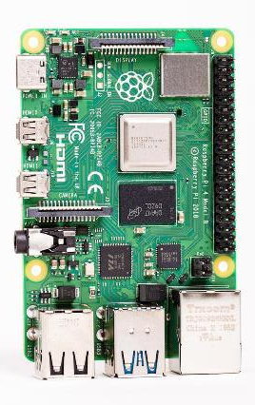

Raspberry Piの構成
ワンボードマイコン→一枚のプリント基板にマイコンや入出力装置を取り付けたもの
ARMマイコン
GPIOポート
Wi-Fi, Bluetoothを搭載しているシリーズも有
Raspberry Pi自体にOSは搭載されていないが，micro-SDを通じてインストール可能。
HDMI出力
USBポート×4
LANポート
図2 Raspberry Pi4の構成

Slide 7


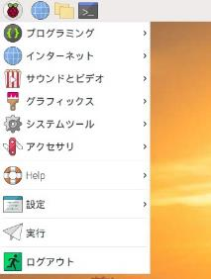
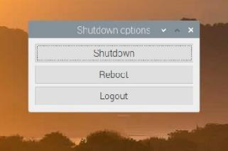
Raspberry Piの起動とシャットダウン
起動
シャットダウン
USBへ電源供給することでRaspberry Piを起動することができる。
（OSイメージが書き込まれているSDカードが挿入されているかを確認）
画面左上のRaspberry Piのマーク を押すと，プルダウンメニューが表れる
一番下の「ログアウト」（機種によっては「Shutdown」）を選択する
「Shutdown options」が表示されるので「Shutdown」を選択する
完全に電源が落ちた後に，電源供給しているUSBを抜く（スイッチ付きケーブルの場合は スイッチをOFFにする）
USB Type C
5V
2.5A以上推奨
スイッチ付ケーブルの場合は接続後に スイッチをONにする

Slide 8
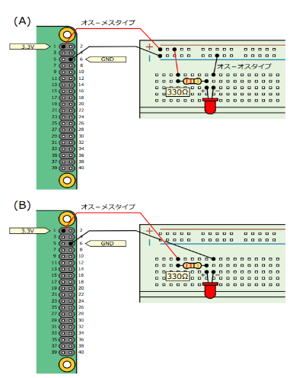
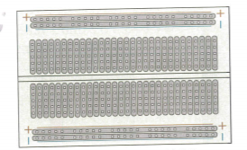
Raspberry PiによるLEDの点灯
●必要なもの
330 Ωの抵抗（１本），LED（１個），ブレッドボード，ジャンパー線
図3 ブレッドボードの内部接続
●ブレッドボードから接続を外す際の注意
回路作成時と同様，電源が入った状態で行って問題ないが，3.3 Vのピンに接続したジャンパー線とGNDに接続したジャンパー線の端子部分を接触させないように注意。
接触させてしまうと，3.3 VピンとGNDピンの間で大きな電流が流れ，Raspberry Piが強制的の再起動する。故障に繋がる可能性あり。
図4 ブレッドボードによる，LED点灯回路

Slide 9
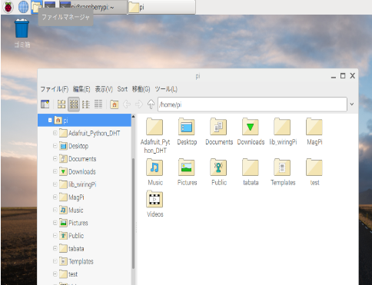
プログラミングによるLEDの点滅①
①ファイルマネージャをクリック
②ここで右クリック→新規作成→フォルダ→「test」と入力
③作成した「test」フォルダ内で右クリック→新規作成→空のファイル→
「test1.py」と入力
勉強会では「Python（パイソン）」と呼ばれるプログラミング言語を使用する。
特徴として記述量が少なく，読みやすいプログラムを書くことができる。
なお，Raspberry Piの「Pi」はPythonの「パイ」から取られており，Raspberry Pi財団が推奨する学習用言語である。
図5 フォルダ＆ファイル作成

Slide 10
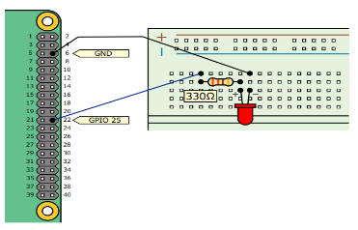
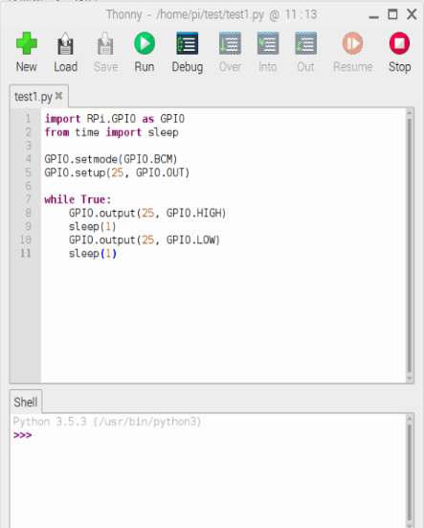
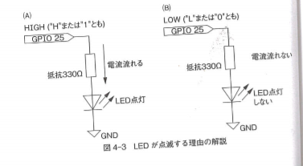
プログラミングによるLEDの点滅②
図6 ブレッドボードによる，LED点滅回路
作成した「test1.py」ファイルの中に上記のコードを入力する。入力が終了したらSaveをクリック！
「Ctrl＋s」キーでもオッケー
Raspberry Piでは
HIGH → 3.3 V LOW → 0 V

Slide 11
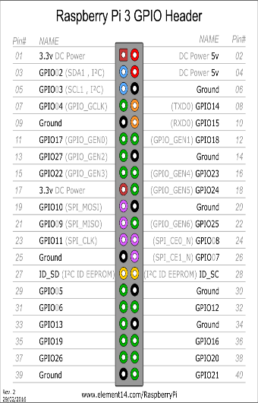
GPIO制御について
Raspberry PiではGPIO（入出力ピン）をpythonから操作するライブラリが標準で入っている。
1. 準備： import RPi.GPIO as GPIO
2. モードの指定： GPIO.setmode(GPIO.BCM)
・GPIO.BOARD：物理ピン番号（左上からの連番）
・GPIO.BCM：役割ピン番号（broadcomが命名しているもの）
3. ピンの設定： GPIO.setup(ピン名， GPIO.OUT)
・GPIO.IN ： 入力ピン
・GPIO.OUT ： 出力ピン
4. ピンの操作： GPIO.output(ピン名， GPIO.HIGH)
・GPIO.HIGH ： HIGH状態（3.3 V）
・GPIO.LOW ： LOW状態（0 V）
ピン名で指定したピンの出力をHIGHまたはLOWに設定する。

Slide 12
while文（構文）
ある条件を満たす間，処理を繰り返すループ処理の構文
＜フローチャート＞
[書式]
while 条件式：
# インデントの開始
ステートメント1
ステートメント2
ステートメント3
# インデントの終了(while文の終了)
開始
Falseのとき
条件式がTrueの間，繰り返し 実行される
While 条件式：
Trueのとき
実行する処理
インデント：行頭に空白を入れて字下げを行うこと。
pythonにおけるインデントは重要
pythonは同じ数の空白でインデントされたまとまりを一つのブロックと認識するため。
While文を抜ける
終了

Slide 13
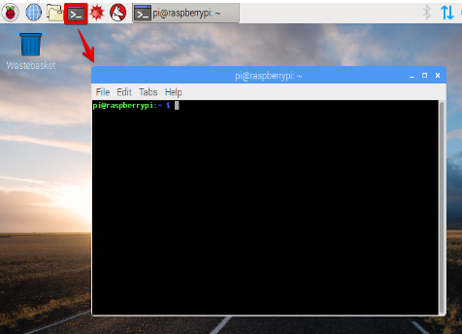
プログラムの実行方法
LXTerminalを起動
①「pwd」と入力
現在いるディレクトリのことをカレント ディレクトリというが、これを確認できる。
②「cd test」と入力
testディレクトリ内に移動する。
③「ls」と入力
testディレクトリ内のファイルを一覧できる。
④「python test1.py」と入力
プログラムを実行できる。
⑤「Ctrl」キーを押しながら「c」キーを入力
プログラムを終了できる。
（これを「Ctrl-c」と呼ぶ）
LEDが1秒おきに点滅すれば成功！

Slide 14
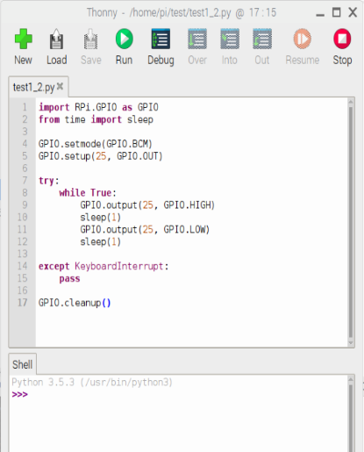
LED点滅プログラムの警告への対応
もう一度「test1.py」を実行すると「RuntimeWarning」 （警告）が表示される。
この警告は「GPIO25を出力に設定しようとしているが， このピンは既に使用済み」という内容である。
1回目の終了時に，GPIOの出力設定を解除することで 解消できる。
〇try
例外処理を行う。（詳細は次のスライドにて）
〇Except KeyboardInterrupt:
Ctrl-cでこの処理はこのブロックに移る。
〇pass
何もせずに次の命令に移る。
GPIOの後始末をしてプログラムを終了。

Slide 15
try ~ except文（構文）
実行時にエラーが発生したとき，プログラムが止まらないように対応するコードを組み込んだ構文を例外処理と呼ぶ。
＜フローチャート＞
開始
try :
ステートメント
エラーに
ならなかった
[書式]
try 条件式：
# インデントの開始
例外が発生する可能性がある処理
except (例外の種類):
例外を受けて実行する処理
例外
エラーが
発生
例外オブジェクトを受け止める
except：
ステートメント
終了

Slide 16
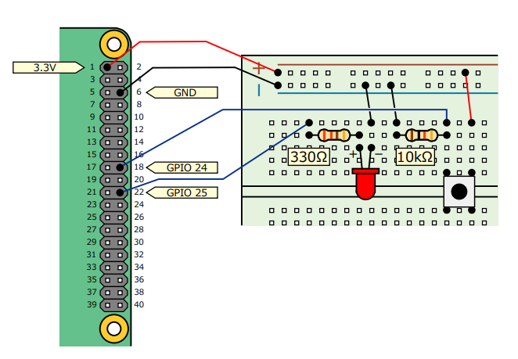
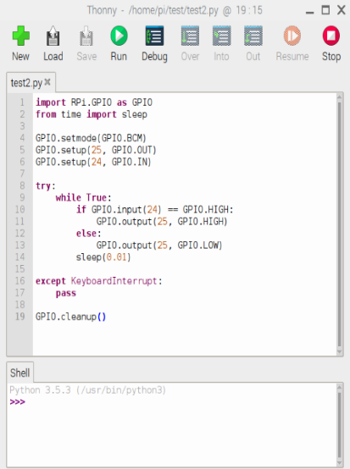
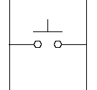
タクトスイッチでLEDを点灯
GPIO 24を入力に設定。
①
③
①
③
内部で接続
②
④
②
④
内部回路

Slide 17
if ~ else文（構文）
条件に合う場合と合わない場合の処理
＜フローチャート＞
開始
[書式]
if 条件式：
# 処理A
ステートメント a1
ステートメント a2
else:
# 処理B
ステートメント b1
ステートメント b2
# インデントの終了
条件式がTrueのときに実行する
Trueのとき
if 条件式：
Falseのとき
処理A
else: 処理B
条件式がFalseのときに実行する
if~ else文を抜ける
終了

Slide 18
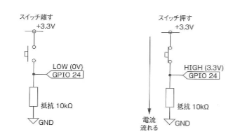
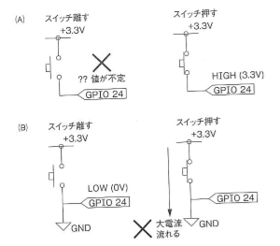

プルダウン抵抗について
②タクトスイッチとプルダウン抵抗を用いた使用例
①タクトスイッチの誤った使用例
※大電流が流れるとRaspberry Piが強制的に再起動してしまい故障の原因になるので注意！

Slide 19
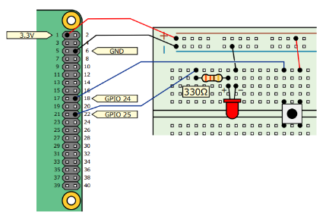
Raspberry Pi内部のプルダウン抵抗の利用
プルダウン抵抗やプルアップ抵抗はRaspberry Pi内部にあらかじめ用意された抵抗を有効にすることで実現できる。
「タクトスイッチでLEDの点灯」で記述したプログラムの6行目を下記のように変更する。
プルダウン抵抗を取り除いた回路
6行目：GPIO.setup(24, GPIO.IN)
この行を下記のように変更する
6行目：GPIO.setup(24, GPIO.IN, pull_up_down=GPIO.PUD_DOWN)
Raspberry Pi内部のプルダウン抵抗を有効にするための変更
プルアップ抵抗を用いたい場合
「pull_up_down=GPIO.PUD_UP」

Slide 20
課題
①最初，LEDは消灯している状態
②タクトスイッチを1回押して離す→LEDは点灯状態を保持
③タクトスイッチをもう一度押して離す→LEDは消灯状態
④以降，②と③を繰り返す
スイッチ
の状態
離した
押した
GPIO24
の状態
HIGH
LOW
LED
の状態
消灯
点灯
消灯
点灯
時間

Slide 21
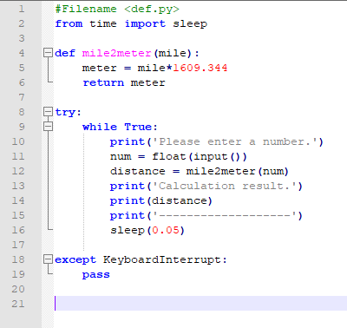
課題
プログラムの構造
●defによる関数定義
def文を用いて関数を定義できる。
import文
def 関数名:
必要に応じて呼ばれる関数
(関数は複数あってもよい)
初期化処理
try:
ここにメインの処理
except KeyboardInterrupt:
pass
GPIO.cleanup()
プログラムの構造

Slide 22
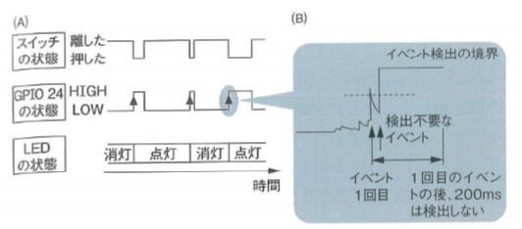
課題
イベント検出機能の追加
GPIO.add_event_detect(SWITCH, GPIO.RISING, callback=my_callback, bouncetime=200)
「チャンネル」
イベント検出をしたいチャンネル
「GPIO.RISING」
これはInputPin（GPIO 24）のLOWからHIGHへの上昇（RISING）を検出するポジティブエッジである。
「callback=my_callback」
エッジを検出したときに実行したい関数を指定しており，「my_callback」という名前の関数が定義されている。
GPIO 24における電圧の変化
※人間がタクトスイッチを押して得られる電圧変化は，図のようにノイズ状に上下しながらHIGHに到達する。
ポジティブエッジ検出のタイミングで呼ばれる

Slide 23
課題
不要なイベントの除外
〇不要なイベントの除外
人間がタクトスイッチを押した際の電圧の変化は，きれいにLOWからHIGHに変化するとは限らず，図のようにノイズ状に上下しながらHIGHに到達することがある。
図の場合，点線でLOWとHIGHが切り替わるとすると，ポジティブエッジが2回検出され，LEDの状態が2回変更されてしまう。
bouncetime=200とイベント文の中で設定することで一度のイベントを検出してから200 ms（0.2秒）はイベントを検出しない，という処理ができる。

Slide 24
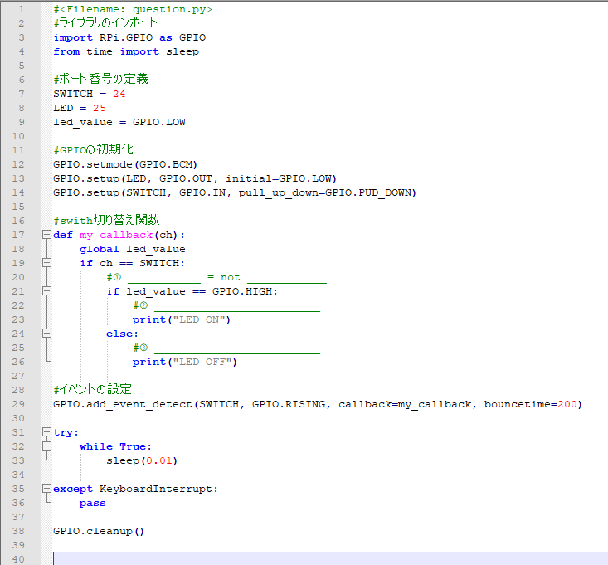
課題

Slide 25
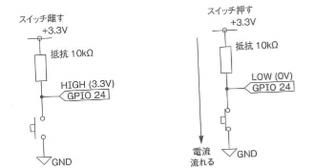
参考
プルアップ抵抗
for文
＜フローチャート＞
開始
if 条件式：
n 回繰り返した
for 変数 in range(n) :
処理A
実行する処理
終了
for文を抜ける
[書式] n回繰り返すfor文
for i in range(n)：
# インデントの開始
ステートメント1
ステートメント2
# インデントの終了（for文の終了）

Slide 26
第一回 後半
（紹介）ChatGPT

Slide 27
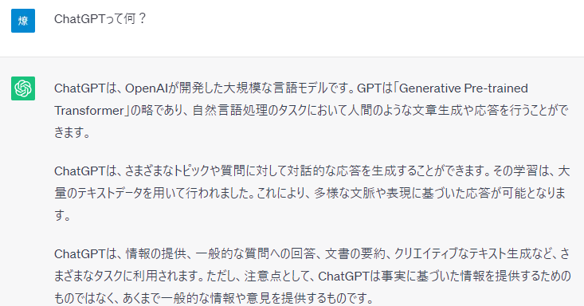
（紹介）ChatGPT
ChatGPTとは
2022年に公開された人工知能チャットボットである。

Slide 28
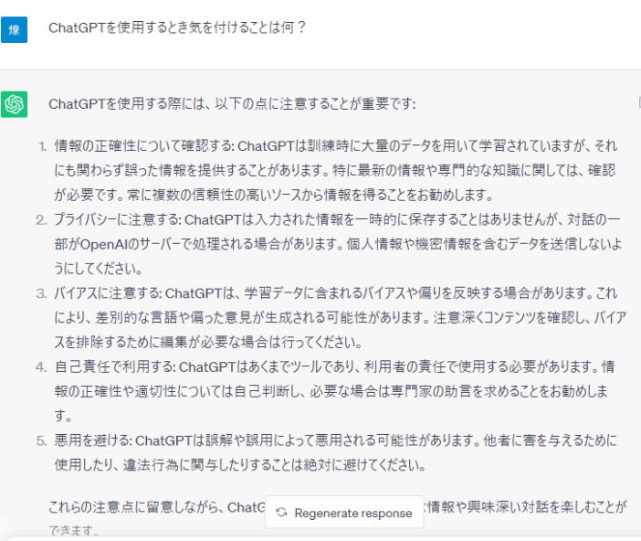
（紹介）ChatGPT
無料版のChatGPTは
2021年9月までのデータをもとに学習しているため、最新の情報は提供されない
個人情報や機密情報は入力しない。
入力する場合、適当な文字に置き換えて使用する。

Slide 29
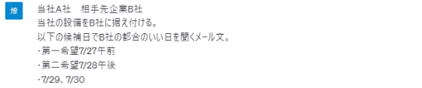
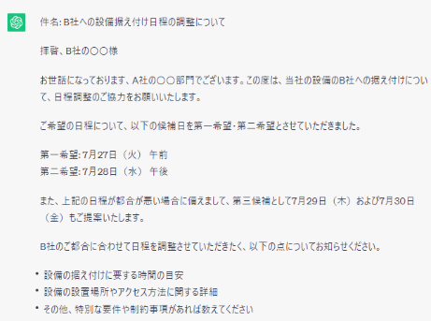
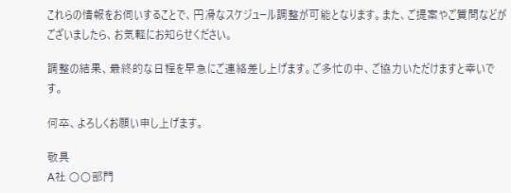
（紹介）ChatGPT
使用例：日程調整をお願いするメール
一部内容に間違いがある
・質問内容
・敬称、敬語

Slide 30
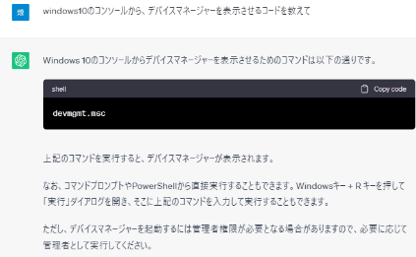

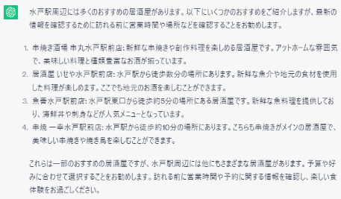
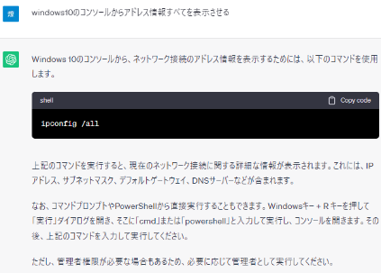
（紹介）ChatGPT
非推奨 使用例：お店を調べる
推奨 使用例：PCで使用するコードを確認する
Googleで検索してみたところ、
似ている名前の居酒屋は存在するが、
名称が一致する店は４軒とも見つからない

Slide 31
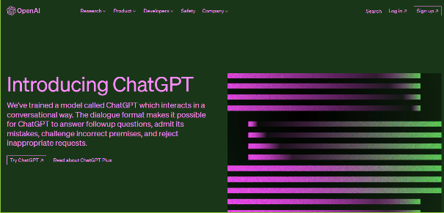
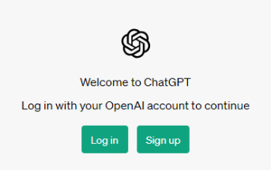
（紹介）ChatGPT
実際に使用してみる
https://openai.com/blog/chatgpt
TryChatGPTを選択
アカウントがある場合は「Log in」
ない場合は「Sign up」

Slide 32
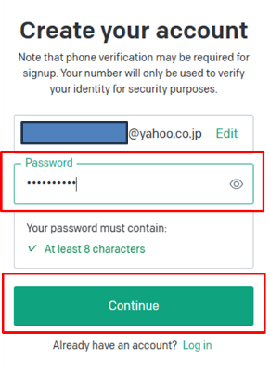
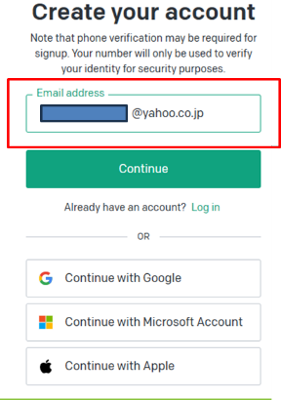
（紹介）ChatGPT
実際に使用してみる
Sign upの場合
メールアドレスを入力後
「continue」を選択
パスワードを入力後
「continue」を選択

Slide 33
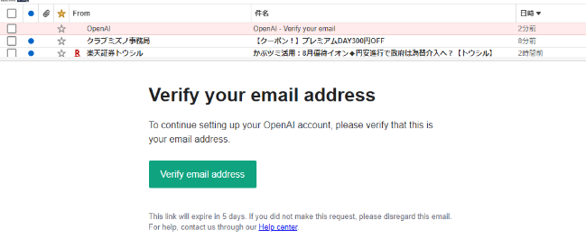
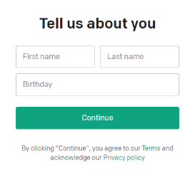
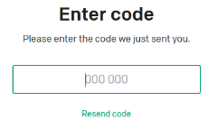
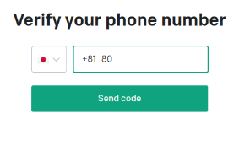
（紹介）ChatGPT
実際に使用してみる
届いたメールを開き「Verify email address」
を選択
名・氏・誕生日を入力後
「continue」を選択
電話番号（最初の０抜き）を入力して
「continue」を選択
ショートメールで届いた
パスコードを入力

Slide 34
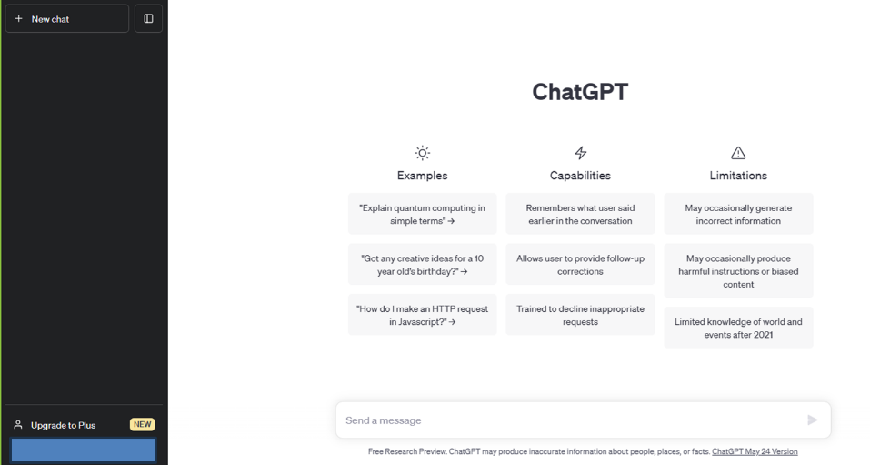
（紹介）ChatGPT
実際に使用してみる
質問内容をsend a messageに入力する

Slide 35
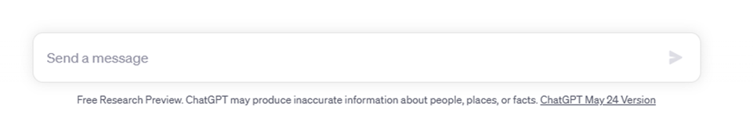
（紹介）ChatGPT
実際に使用してみる
目標動作
タクトスイッチを押すと、点灯2秒間、消灯2秒間を繰り返し行う
入力内容（改行する場合はshift+enter）
ラズパイでpythonコードを生成したい。タクトスイッチを押すとLEDが点灯2秒、消灯2秒を繰り返し行う。 LEDはGPIO25ピンに、タクトスイッチは24ピンに接続している。 24ピンにはプルダウン抵抗を使用する。

Slide 36
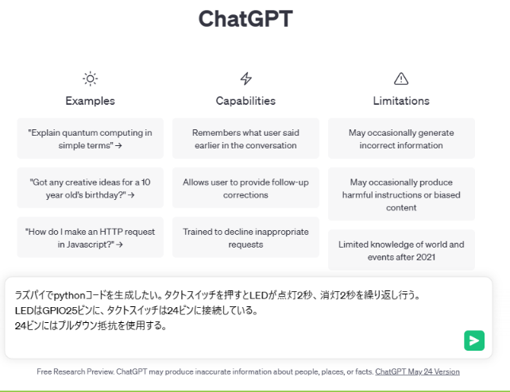
（紹介）ChatGPT
実際に使用してみる
目標動作
タクトスイッチを押すと、点灯2秒間、消灯2秒間を繰り返し行う

Slide 37
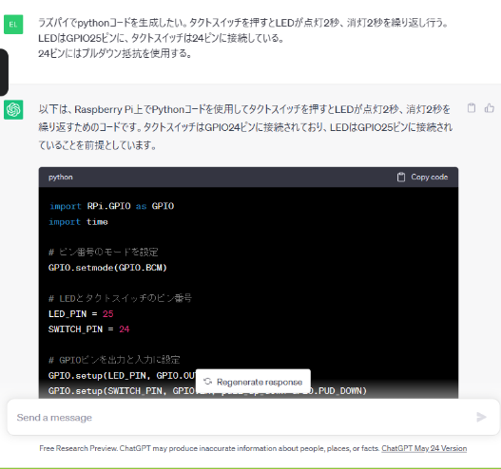
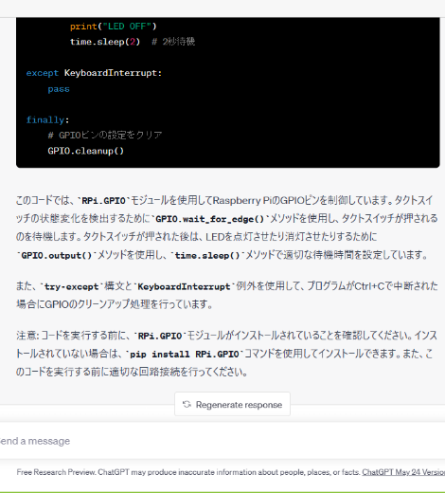
（紹介）ChatGPT
実際に実行すると点滅動作が１回で終わってしまい、繰り返し点滅はしなった

Slide 38
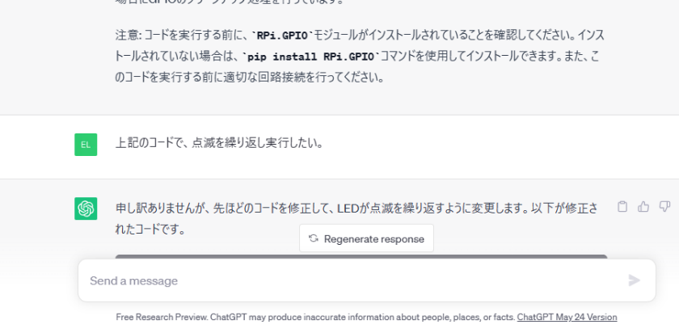
（紹介）ChatGPT
今回生成されたコードは、1回点滅動作をしただけで終わってしまったため、
ChatGPTで「上記コードで、点滅を繰り返したい」と入力した。

Slide 39
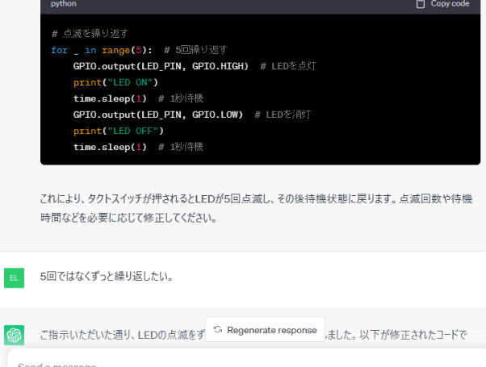
（紹介）ChatGPT
ChatGPTで「上記コードで、点滅を繰り返したい」と入力して、修正されたコードは
5回点滅動作を繰り返し、終了してしまうため「5回ではなくずっと繰り返したい」と入力した。

Slide 40
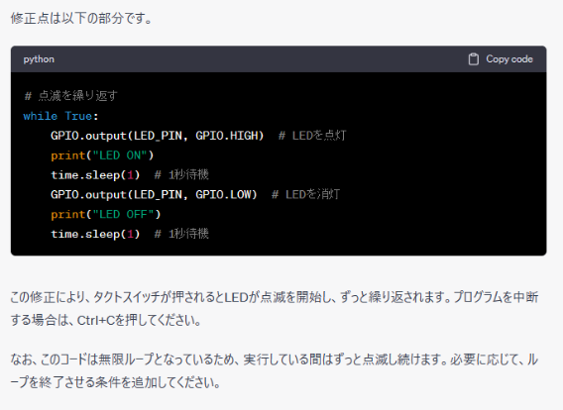
（紹介）ChatGPT
修正されたコードを実施際に使用すると、タクトスイッチを押したら点滅を繰り返すようになった。
生成されたコードを都度修正したり、エラーが出た際には「・・・とエラーが出た」のように
入力することで、望んだ動作のコードを生成できる。
※ただし、繰り返し修正していくことで、最初に設定した条件が満たされない場合が出てくる

Slide 41
（紹介）ChatGPT
課題で実施した、以下の動作をChatGPTを使用して、コードを生成する。
①最初，LEDは消灯している状態
②タクトスイッチを1回押して離す→LEDは点灯状態を保持
③タクトスイッチをもう一度押して離す→LEDは消灯状態
④以降，②と③を繰り返す
スイッチ
の状態
離した
※ChatGPTで全く別のコードを生成する場合は、左上の
「New chat」を選択する
押した
GPIO24
の状態
HIGH
LOW
LED
の状態
消灯
点灯
消灯
点灯
時間

Slide 42
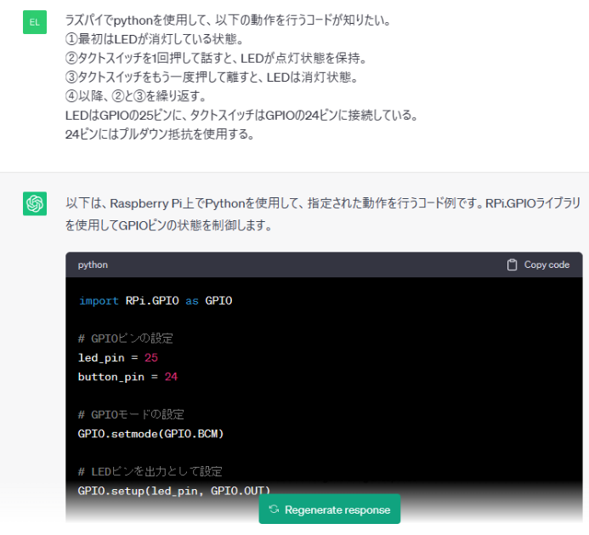
（紹介）ChatGPT

Slide 43
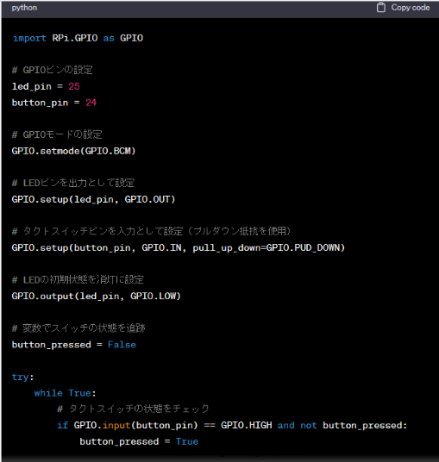

（紹介）ChatGPT

Slide 44

（紹介）ChatGPT
生成されたコードの意味が分からにところがあれば「・・・はどういう意味？」のように
入力することで、詳細についても表示される

Slide 45

（紹介）ChatGPT
画像を圧縮する
指定した画像ファイルを圧縮する

Slide 46


（紹介）ChatGPT
画像を圧縮する
指定した画像ファイルを圧縮する
画像ファイルのパスは、ファイルを右クリックし、
「パスをコピーする」を選択
出力先はtestフォルダにする
Input_file=“/home/pi/Desktop/test/IMG_5277.JPG”
output_file=“/home/pi/Desktop/test/output_image.jpg”

Slide 47

（紹介）ChatGPT
画像を圧縮する
指定した画像ファイルを圧縮する
圧縮できている

Slide 48

（紹介）ChatGPT
画像をモノクロにする
指定した画像ファイルをモノクロにする

Slide 49


（紹介）ChatGPT
画像をモノクロにする
指定した画像ファイルをモノクロにする
画像ファイルのパスは、ファイルを右クリックし、「パスをコピーする」を選択
出力先はtestフォルダにする
Input_file=“/home/pi/Desktop/test/IMG_5277.JPG”
output_file=“/home/pi/Desktop/test/output_image２.jpg”

Slide 50


（紹介）ChatGPT
画像をモノクロにする
指定した画像ファイルをモノクロにする
カラーの写真がモノクロになっている
ChatGPTを使用することで、初心者でも簡単にコードを作成することができる

